Slide 1
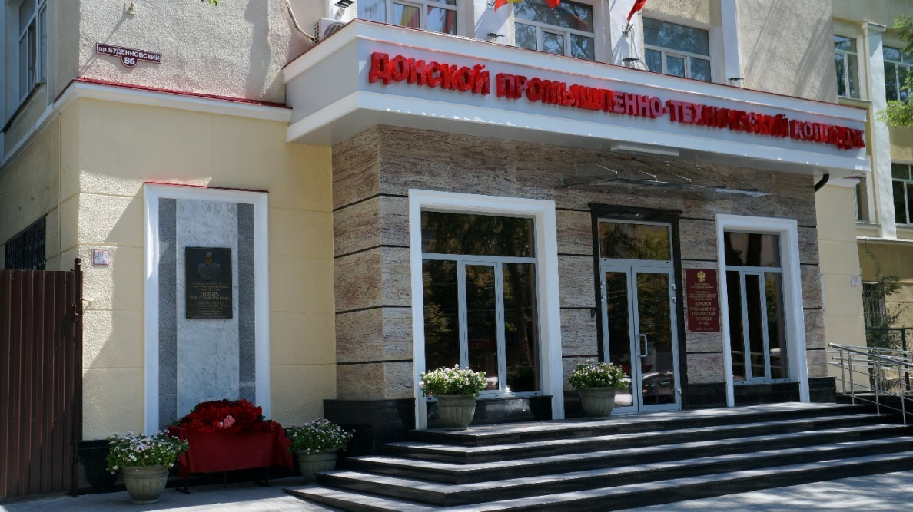
Государственное бюджетное профессиональное образовательное учреждение Ростовской области «Донской промышленно-технический колледж (ПУ №8) им. Б.Н. Слюсаря»
Результаты опроса об удовлетворенности
условиями, содержанием, организацией и
качеством образовательного процесса обучающихся

Slide 2
Кто повлиял (что повлияло) на ваше решение учиться в колледже

Slide 3
Каково ваше отношение к выбранной профессии/специальности

Slide 4
Удовлетворены ли Вы в целом своей студенческой жизнью?

Slide 5
Испытываете ли Вы трудности в процессе обучения, если да, то какие:

Slide 6
Как бы Вы оценили качество образования, которое дает колледж?

Slide 7
Как бы Вы в целом оценили уровень профессионализма педагогов колледжа:

Slide 8
Хорошие ли у Вас отношения с группой?

Slide 9
Что присуще куратору (руководителю) группы по отношению к Вам?

Slide 10
Как Вы проводите свой досуг (свободное время):

Slide 11
В каких формах студенческой жизни Вы хотели бы принять участие

Slide 12
Будете ли Вы рекомендовать обучение в колледже другим людям?

